Slide 1
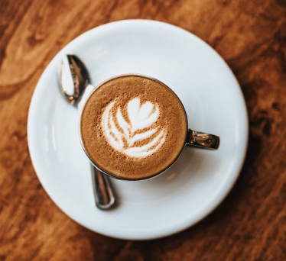
Project No. 606 - Bar Ilan University Software Development Café recommendation system for coffee enthusiastic
Elevating Coffee Discovery to a New Level of Quality
Omer Sela & Ahigad Genish
Project Supervisors:
Professor Gelles Ran
Professor Cohen Izack

Slide 2
Introduction
Problem Statement:
Existing recommendation systems focus on popularity, not quality.
Coffee lovers deserve better—quality over convenience.
Current platforms fail to address the specific needs of coffee enthusiasts.
Notes:
אחיגד:
תיאור הבעיה
להדגיש את החסרונות של הפתרונות שקיימים היום בשוק: כמו גוגל מפס, חוות דעת הם של אנשים שלא מומחים לקפה
לקוח יכול בהמלצה שלו להתייחס לעוד אלמנטים בבית הקפה שלא קשורים בהכרח לאיכות הקפה
לכל לקוח יש בחירה משלו וכרגע קיים קושי להתאים בין העדפות הלקוח לבין בית הקפה המתאים להעדפות אלו

Slide 3
Introduction
Solution:
We built a website that lets users choose: their coffee shop desired location, the type of coffee they would like to drink, and whether they dine-in or take-away.
The system uses Google Maps API services to find coffee shops close to the selected location, filters coffee shops in which it identifies the type of coffee requested, and rates the quality of the coffee according to various criteria.
Notes:
סלע:
בנינו אתר אינטרנט שעונה בדיוק על הצרכים האלו
מצד אחד לתת ליוזר חופש להעדפות שלו
מצד שני לשמור על דירוג איכותי של קפה שנגזר מפרמטרים סוביקטיבים
ניתנת האפשרות ללקוח לבחור מיקום ואת סוג הקפה והאם ירצה לשבת או לקחת
המערכת מתחברת לגוגל מפס כדי לשאוב נתנוים על בתי קפה מאותו המיקום שבחר הלקוח
המערכת מעבדת את הנתנוים השונים שקיבלה ומיצרת המלצות לבתי קפה באותו אזור
בצורה נעימה לעין המשתמש UX

Slide 4
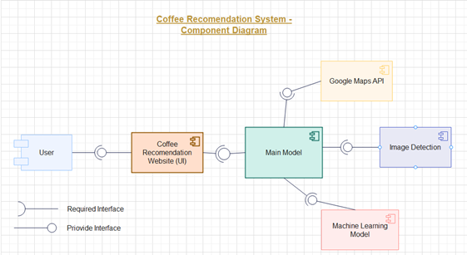
Our System
Key Features:
Personalized recommendations based on crema presence, serving style, and cup type.
Real-time data integration with Google Maps.
Machine learning-driven image analysis for precise coffee quality assessment.
Notes:
אחיגד:
איך המערכת עובדת?
המערכת מסווגת את התמונות באופן הבא
בודקת האם התמונה מכילה קפה
מסווגת את איכות הקפה לפי פרמטרים שונים:
קרמה, איך הגישו אותו, סוג הכוס, סוג הקפה,
התאמה לרצון הלקוח
כעת נסביר את כל הקומפוננטות

Slide 5
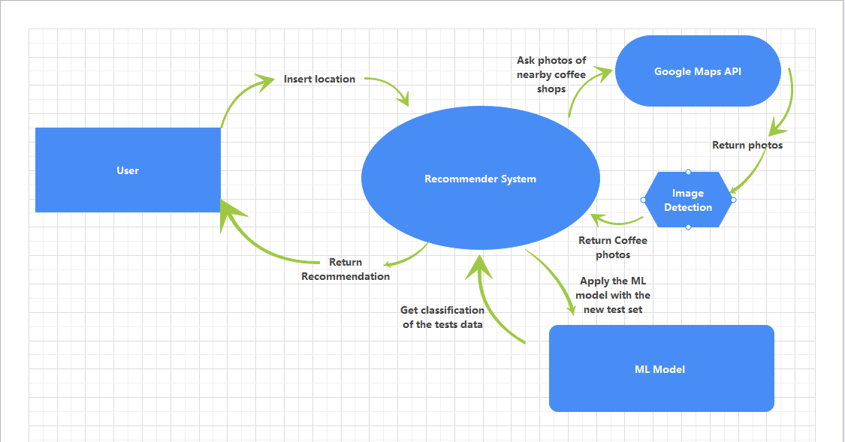
Our System
How It Works:
Step 1: User selects location and preferences.
Step 2: System retrieves coffee shop data from Google Maps.
Step 3: Advanced image detection and classification evaluate coffee quality.
Step 4: Personalized recommendations are delivered instantly.
Notes:
סלע:
איך הפלואו עובד
1. לקרוא את השקף ולהצביע על הקומפוננטות המתאימות

Slide 6
WEBSITE LINK…
Notes:
כניסה לאתר
ABOUT
קפוצינו לשבת נתניה
קפוצינו לקחת תל אביב
אספרסו לשבת תל אביב
להסביר איך המערכת נותנת את הציון
להראות קורלציה בין הדירוג בגוגל ולבין הדירוג של האתר
להדגיש את חווית המשתמש באתר

Slide 7
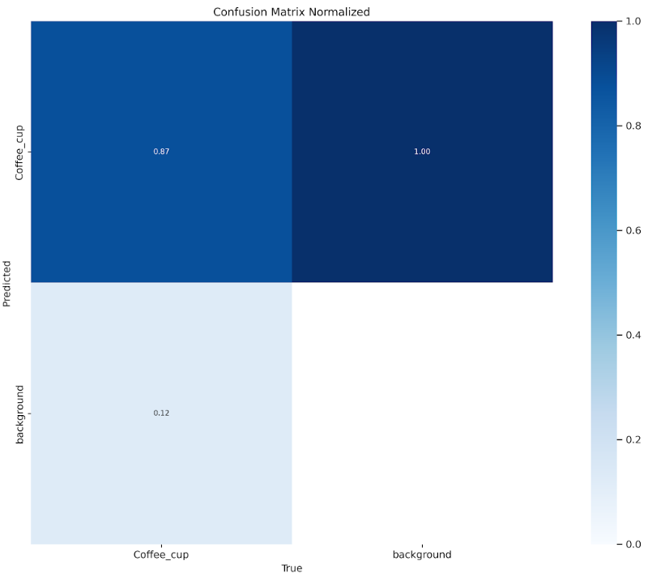
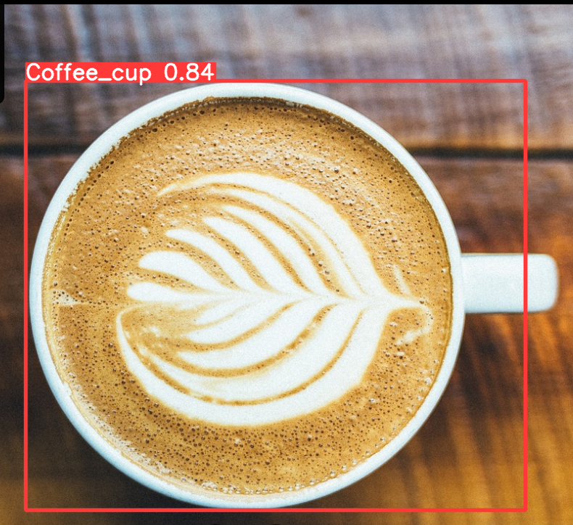
Technology
Image Detection:
Utilizes YOLOv8 for fast and accurate coffee cup detection.
We utilized the Open Images dataset to source coffee cup photos.
Accuracy of 87% and speed of approximately 190 millisecond per image.
Notes:
אחיגד:
זהו תחילת הפרויקט ברמה הטכנולוגית
הבעיה הראשונה הייתה איך לזהות קפה מתמונה
משכנו תמונות מהאינטרנט V7
אימנו את המודל על זיהוי כוסות קפה
לייבל שהיה למודל והפכנו אותו למודל בינארי לזיהוי הקפה FAINTUNING
המודל הנל משלב מהירות יוצאת דופן ורמת דיוק גבוה.

Slide 8
Technology
Machine Learning Models:
Segmented models for coffee type, crema, cup type, and serving style.
To prepare our dataset for training model, we manually labeled 700 images with specific features that characterize the quality and presentation of the coffee.
Using augmentation techniques we expanded the dataset to approximately 10,257 images.
Utilizes YOLOv8 for fast and accurate attributes classification.
Allow to evaluate the coffee quality based on this attributes.
Ensures high accuracy in evaluating coffee quality.
Notes:
אחיד:
הגדרנו מה הם הפיצרים שיעזרו לנו להגיד מהו קפה טוב ללקוח
הבאנו שלכל לקוח יש העדפות שונות לקפה וגם לזה נתנו ביטוי
סיווגנו ידנית 700 תמונות ולאחר אוגמנטציה הגענו ל10,000 תמונות
יש לציין שגם הכמות הזאת יחסית קטנה
אולם, היולו8 הצליח להתגבר על הקושי של כמות התמונות
אימנו 4 מודלים שונים שבעזרתם הערכנו את איכות הקפה של התמונה
כל התוצאות שנראה מתייחסות לטסטים שנעשו על תמונות של קפה בלבד!
הנחה הגיונים בהתחשב שאנחנו מבצעים זיהוי אובייקט של קפה ומפלטרים תמונות לא רלוונטיות למודל

Slide 9
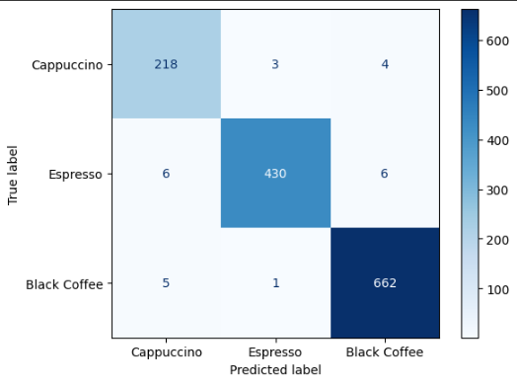
Technology
Coffee Type Machine Learning Model:
This model predicts the type of coffee in each cup.
It classifies the coffee as Black Coffee, Cappuccino, Espresso, or None of the Above.
In a test conducted on 1,335 coffee images, the accuracy was about 98%.

Slide 10
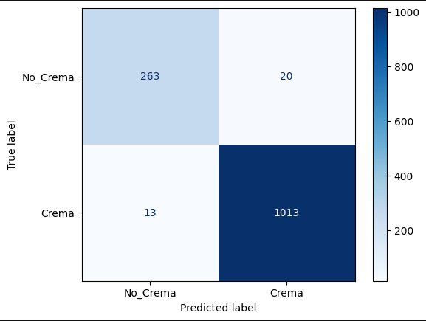
Technology
Crema Machine Learning Model:
This model predicts whether the given coffee cup contains crema, an indicator of coffee quality and freshness.
In a test conducted on 1,335 coffee images, the accuracy was about 95%.

Slide 11
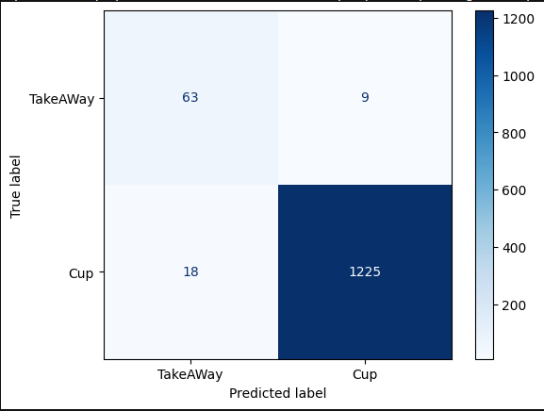
Technology
Cup Type Machine Learning Model:
This model identifies whether the coffee cup is intended for takeaway (disposable) or if it is served in a ceramic or glass cup, which can impact the drinking experience.
In a test conducted on 1,335 coffee images, the accuracy was about 96%.

Slide 12
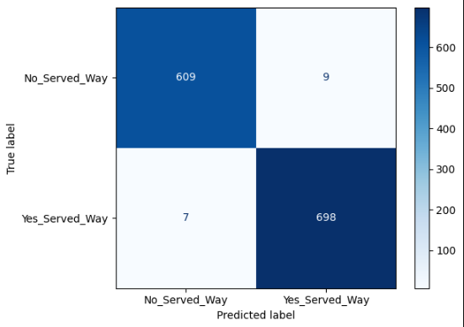
Technology
Serving Style Machine Learning Model:
This model predicts whether the coffee cup is served with a saucer or spoon, elements that enhance the customer’s experience.
In a test conducted on 1,335 coffee images, the accuracy was about 97%.

Slide 13
Technology
Google Maps:
Leverage the Google Maps API to retrieve coffee shop locations and images, enabling a comprehensive evaluation of coffee quality.
React & Flask:
Deploy the system as a website using React for the frontend and Flask with Python for the backend server
Notes:
סלע:
טכנולוגיות שהשתמשנו בהם:
גוגל מפס, מה הוא נותן
מה המגבלות דל גוגל מפס (כסף)
לפרונט REACT JS
בימנו REACT היא מהטכנולוגיות המתקדמות עבור UI
ישנם הרבה קומפוננטות מוכנות ועיצובים מוכנים, אנימציות ואייקונים מוכנים מה שמקל מאוד על הפיתוח ומביא לתוצאות יפות שמגדילות את חווית המשתמש
ל PYTHON באקנד שרת FLASK
שרת קל מהיר נוח לתפעול פשוט ROUTES
REST API
היה נוח להשתמש בצד שרת בפייתון כי המודלים פותחו גם הם בפייתון יולו8 וכו

Slide 14
User Experience
Seamless Interaction:
Responsive design built with Flask and React.js.
Real-time filtering and instant feedback enhance user experience.
Visual Appeal:
Integrated with Chakra UI for a modern, aesthetic interface.
Optimized for mobile, tablet, and desktop use.
Notes:
סלע:
הפיתוח מאוד אסטטי ומודרני
שילבנו לעיצוב את CHAKRA UI
האתר ריספונסיבי ומתאים לכל הפלטפורמות

Slide 15
Results & Performance
Efficiency:
Rapid processing and delivery of recommendations.
High accuracy in coffee quality assessment.
User Satisfaction:
Tailored recommendations lead to a better coffee experience.
Notes:
סלע:
תוצאות:
התוצאות מהירות האתר עובד בצורה מהירה ואיכותית
המערכת נוחה לשימוש של יוזרים ונותנת מענה לבעיות שהצגנו בתחילת המצגת
Tailored recommendations lead to a better coffee experience.

Slide 16
Future Potential
Scalability:
System designed to accommodate expansion to more cities and additional coffee features.
Enhancements:
Future models could include more nuanced coffee characteristics.
Potential integration with other data sources for even richer recommendations.
Notes:
אחיגד:
פיצרים אפשריים בעתיד:
המערכת סקלבילית ופתוחה להרחבה
קיימת אפשרות להוסיף עוד ערים ולהוסיף עוד מודלים
ואפשר גם להתחשב בנתונים נוספים מגוגל שהם לא תמונות
כמו המלצות שונות או דירוגים
ניתוח טקסט וכו

Slide 17
Thank you!
Q&A:
We’d love to hear your thoughts and questions!
Contact Information:
Ahigad Genish: ahigad.genish@gmail.com
Omer Sela: omersela1010@gmail.com

